Slide 1
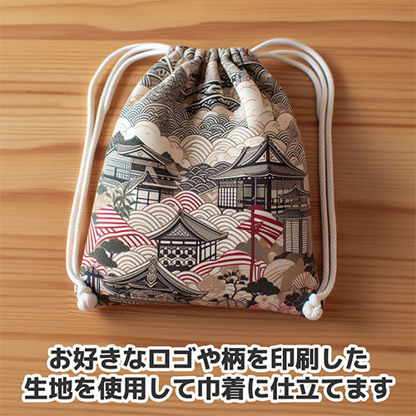
【提案書】
オリジナル巾着（小）
特徴
小サイズの、上品で高級感のあるメロンアムンゼン生地を使用した巾着です。ワンポイントから総柄まで、どんなフルカラーデザインでもプリント可能です。
納期
納期スペース
仕様
素材: ポリエステル100%（メロンアムンゼン）
サイズ: W150×H200mm
備考: 昇華転写印刷
お見積
お見積りスペース

